Slide 1

第06章 系統平台運作原理
http://gg.gg/108IT-PlayList-YouTube

Slide 2

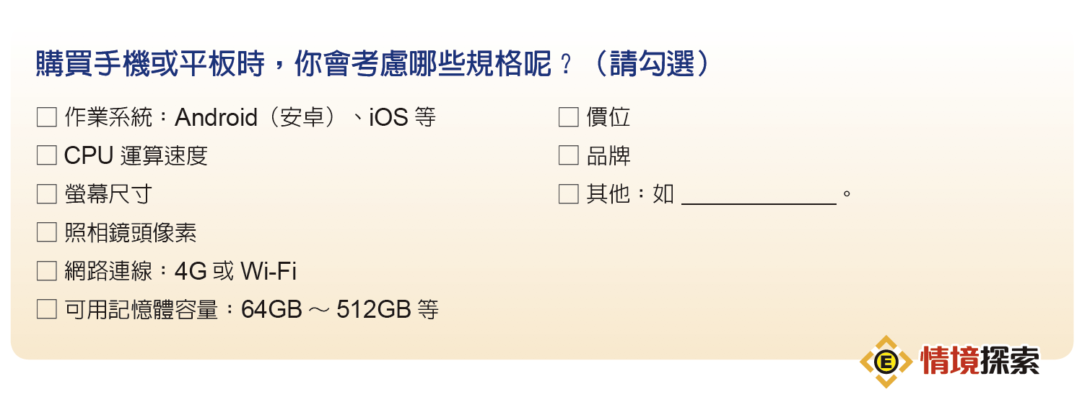
6-1 系統平台的概念
✓
✓
✓
✓
我的想法是…

Slide 3
6-1 系統平台的概念
可儲存程式電腦（Stored Program Computer）的架構，把即將被執行的程式放在記憶體中、要執行時再去記憶體中讀取出來
把控制及算術邏輯單元整合於一個晶片中，稱為微處理器（Microprocessor）
中央處理器（Central Processing Unit，CPU）除了控制及算術邏輯單元外，還包含部份的記憶單元

Slide 4
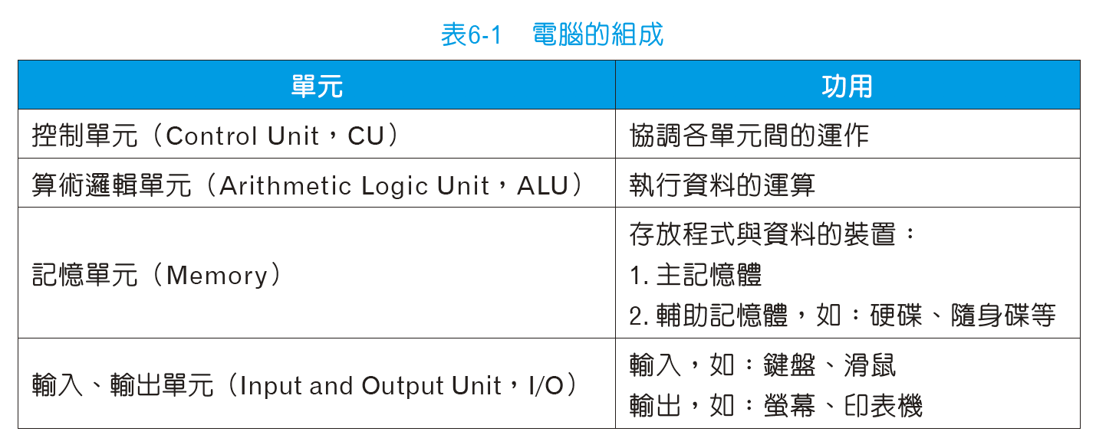
電腦的組成

Slide 5
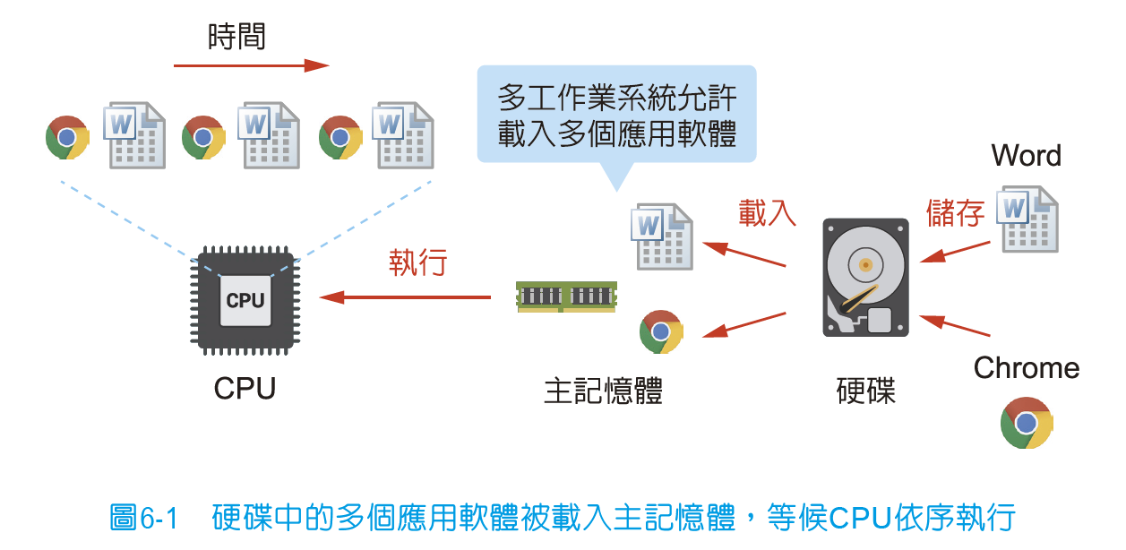
電腦系統
電腦硬體、作業系統及應用軟體
應用軟體平時被儲存在硬碟中，執行前必須先載入到主記憶體，等候CPU來執行

Slide 6
系統平台
系統平台又稱為運算平台（Computing Platform）
指的是電腦系統中讓應用軟體執行的環境，
包括硬體、應用軟體、及作業系統
有些還包括網際網路
本地端運算平台
雲端運算平台

Slide 7
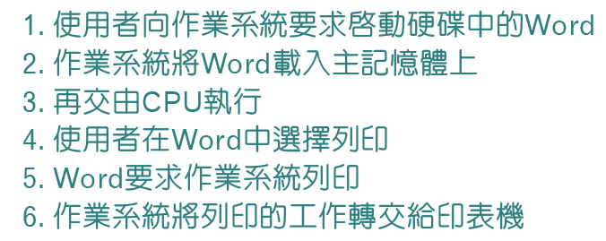
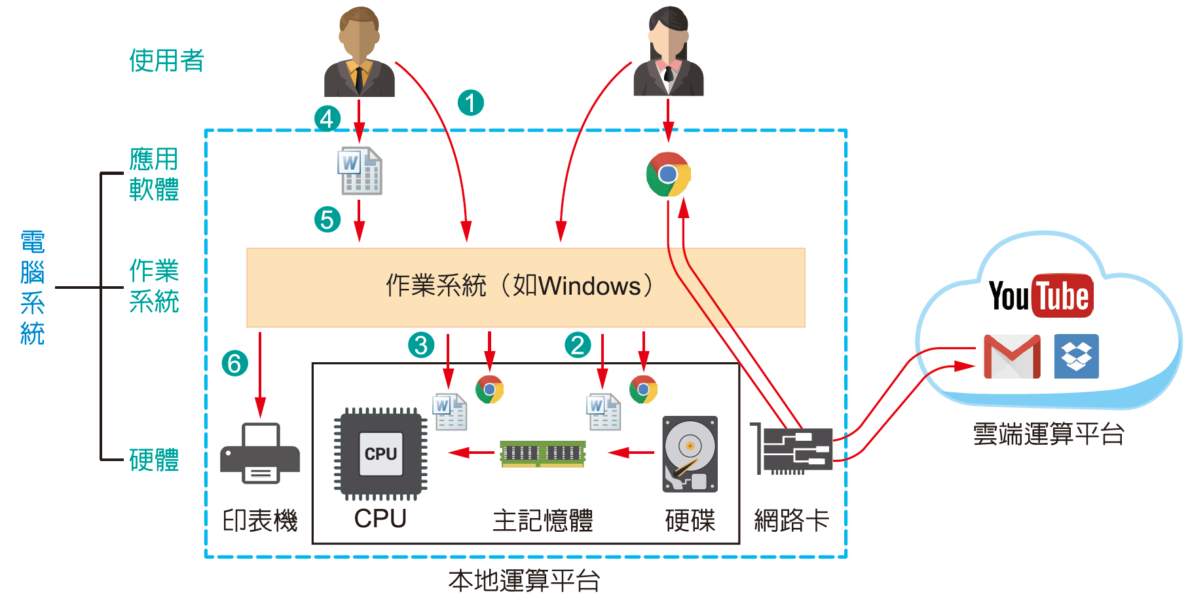
本地端系統平台的運作概念

Slide 8
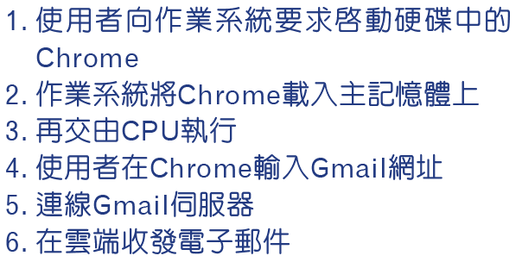
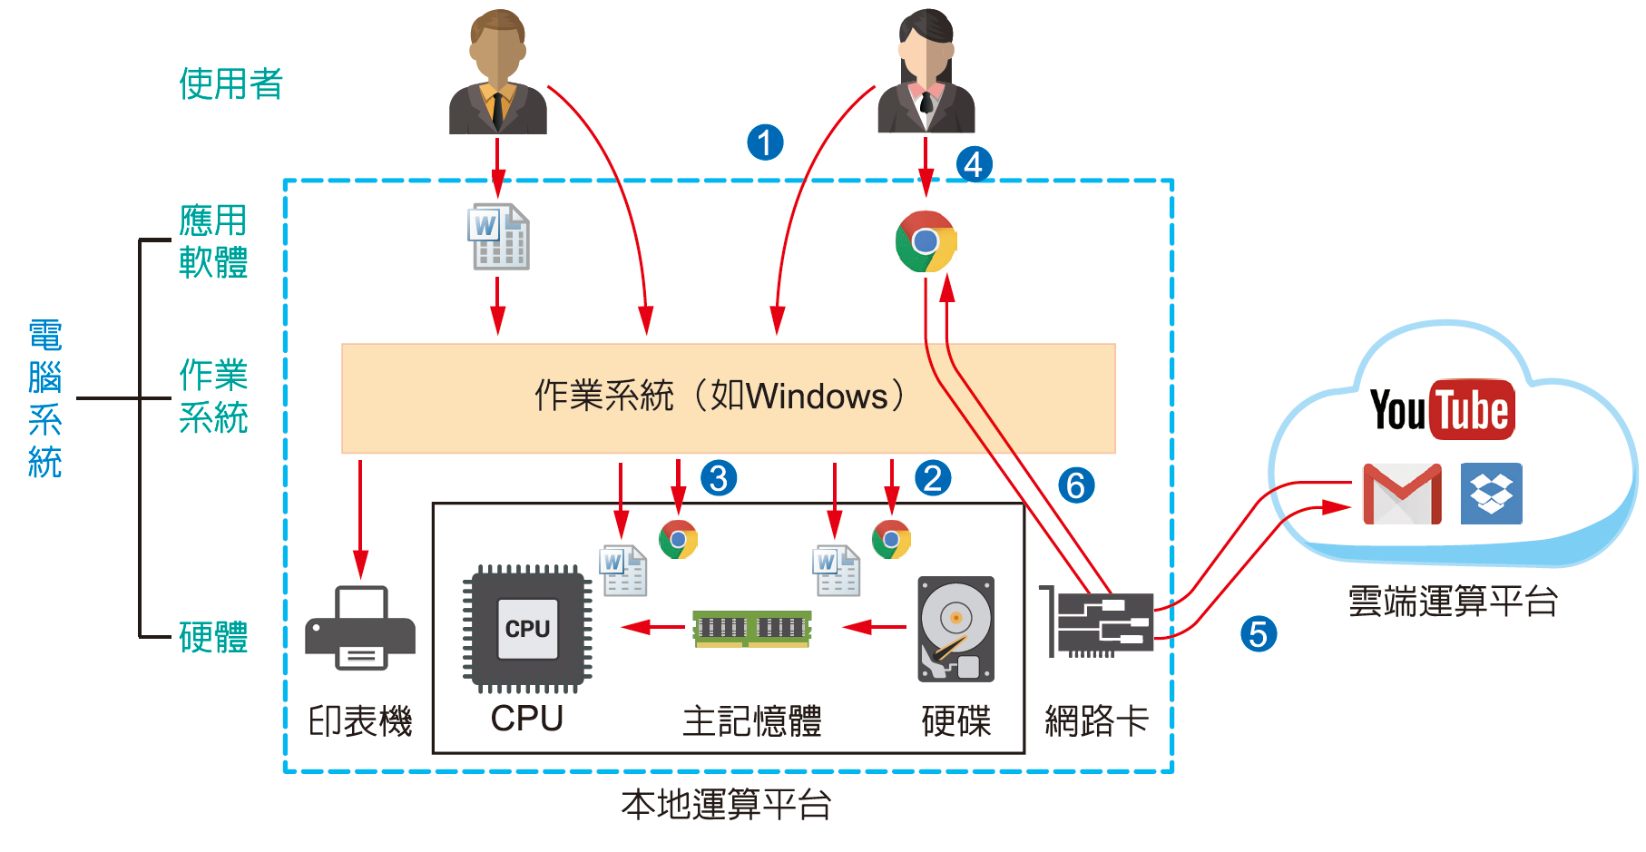
雲端系統平台的運作概念

Slide 9
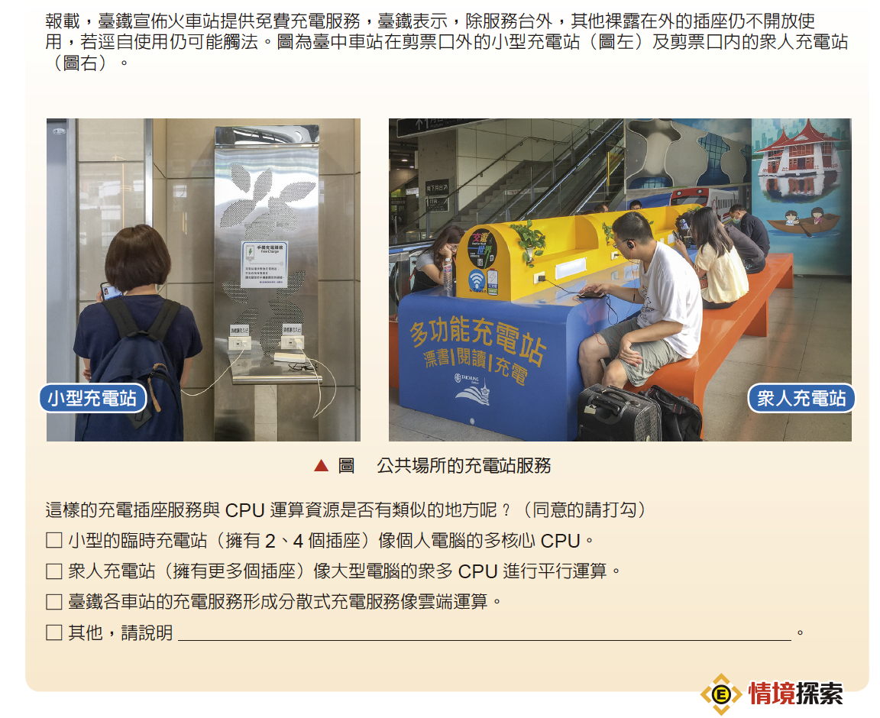
處理器(CPU)
✓
✓
✓
解

Slide 10
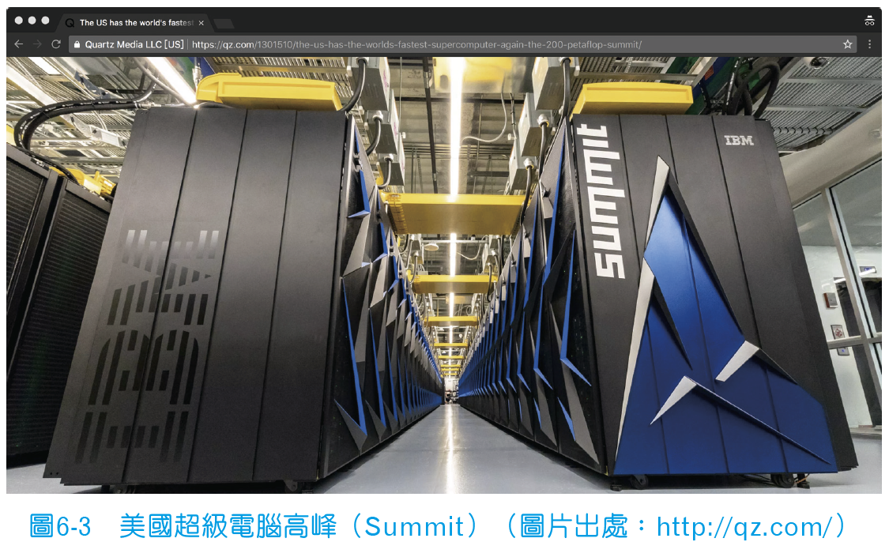
處理器(CPU)的關鍵發展(1/3)
一台電腦有多個CPU，或一個CPU內有多個「核心」
超級電腦則有數千到數萬個CPU，構成數百萬個運算核心

Slide 11
處理器(CPU)的關鍵發展(2/3)
網路連結了多台電腦，可以聯合多個CPU進行運算
分散式系統，會把運算分散給許多網路上的電腦執行，例如：「雲端運算」平台

Slide 12
處理器(CPU)的關鍵發展(3/3)
圖形處理器加強了電腦的運算能力
CPU的設計一直都是著重於通用性，簡單來說，就是什麼運算都得做
圖形處理器（Graphics Processing Unit，GPU）又稱顯示核心或繪圖晶片，是一種特殊用途的處理器，專門執行繪圖運算工作
GPU通常具有數十個以上的運算核心，可執行大量計算

Slide 13
多工（Multitasking）
電腦能夠同時執行多個程式
CPU快速地在不同程式之間切換
CPU執行第一支程式的一段程式碼
再改執行第二支程式的一段程式碼
直到最後一支程式
再回到第一支程式的下一段程式碼；以此類推

Slide 14
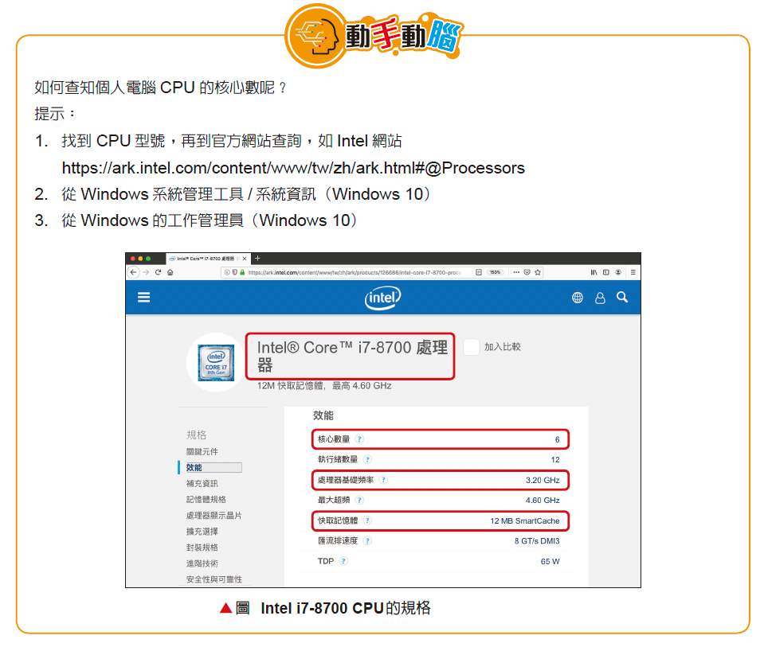

Slide 15
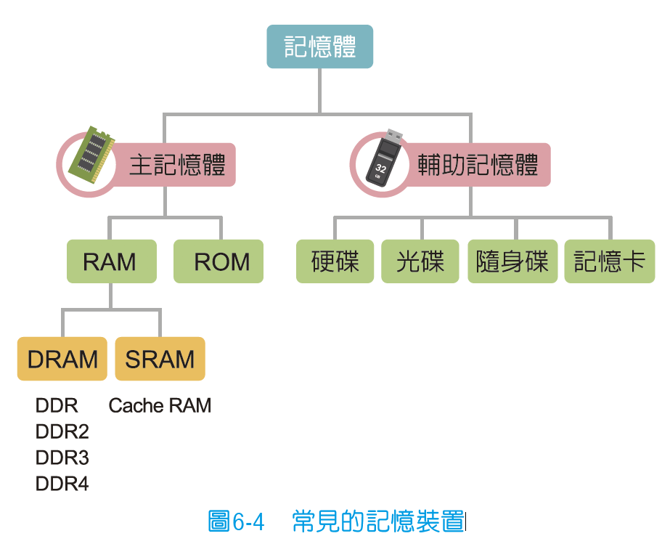
常見的記憶裝置
主記憶體主要分為隨機存取記憶體（RAM）和唯讀記憶體（ROM）

Slide 16
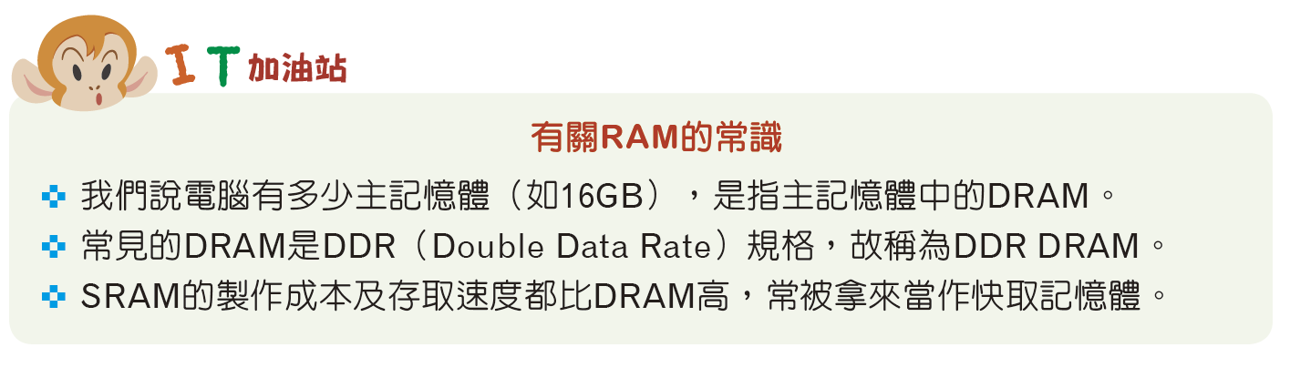
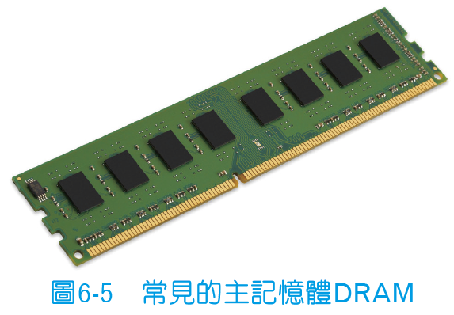
RAM
RAM可分為
需要週期性充電的動態記憶體（DRAM）
不需要週期性充電的靜態記憶體（SRAM）

Slide 17
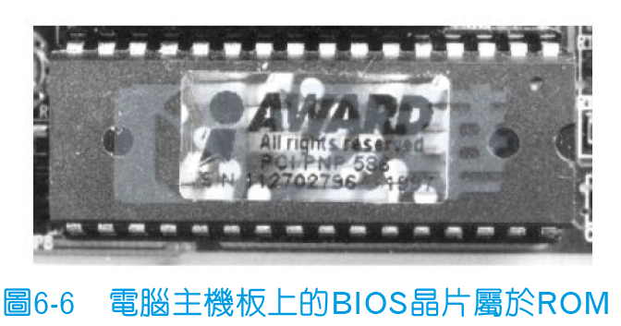
ROM
ROM可讀取但無法寫入資料，電源關閉後資料仍會保留
適合用來存放開機自我測試程式與基本輸入輸出系統（Basic Input / Output System，BIOS）

Slide 18
暫存器
CPU的組成除了算術邏輯單元與控制單元外，還包含暫存器（Register）
暫存器是CPU內部暫時存放資料的地方，屬於CPU內部的記憶體，容量雖小，卻是存取速度最快的記憶體

Slide 19
快取記憶體
快取記憶體（Cache Memory）
CPU內或CPU與主記憶體之間
存放即將可能被執行的程式與資料
可減少CPU對主記憶體（DRAM）的存取次數，提昇電腦整體執行速度。
快取記憶體容量雖比主記憶體小，但存取速度快於主記憶體

Slide 20
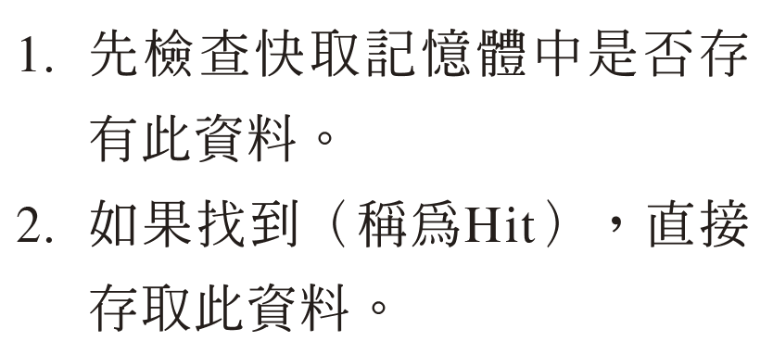
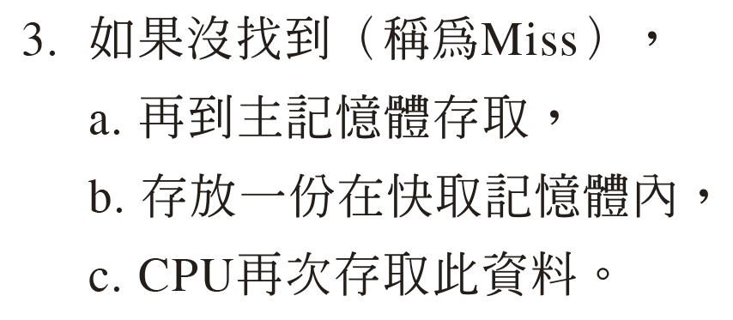
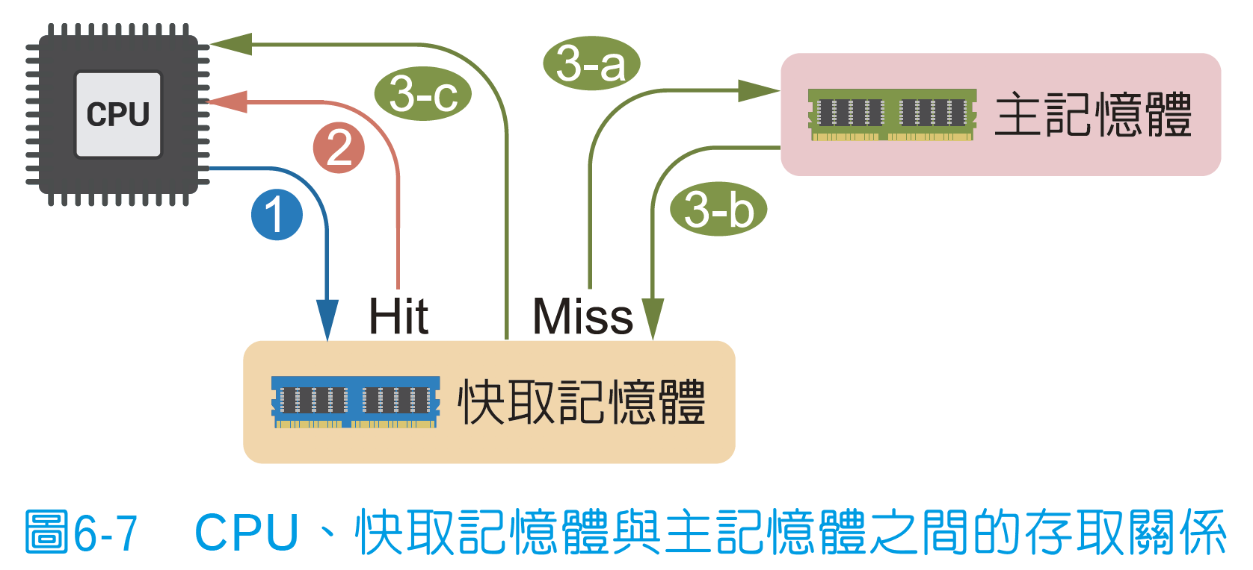
CPU、快取與主記憶體間的存取關係

Slide 21
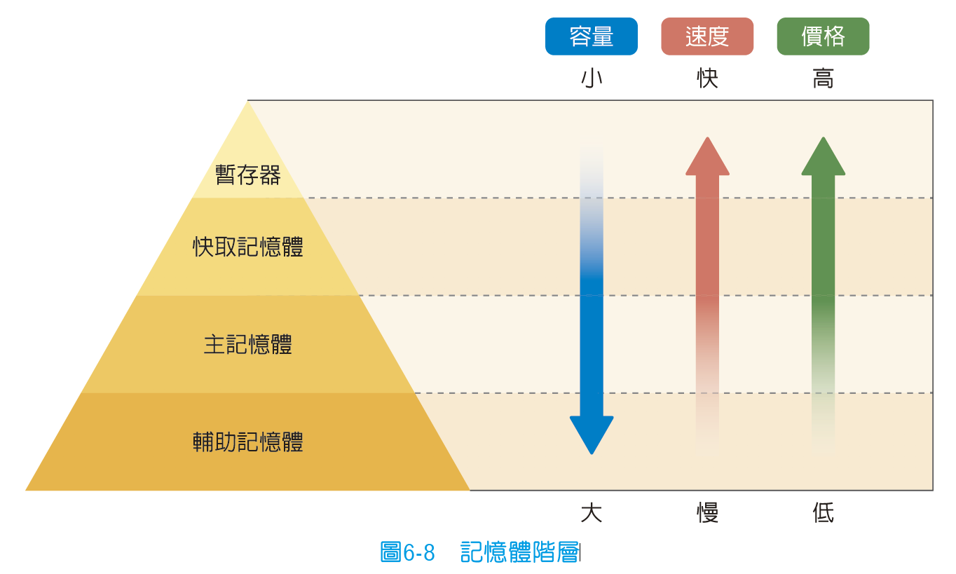
記憶體階層

Slide 22
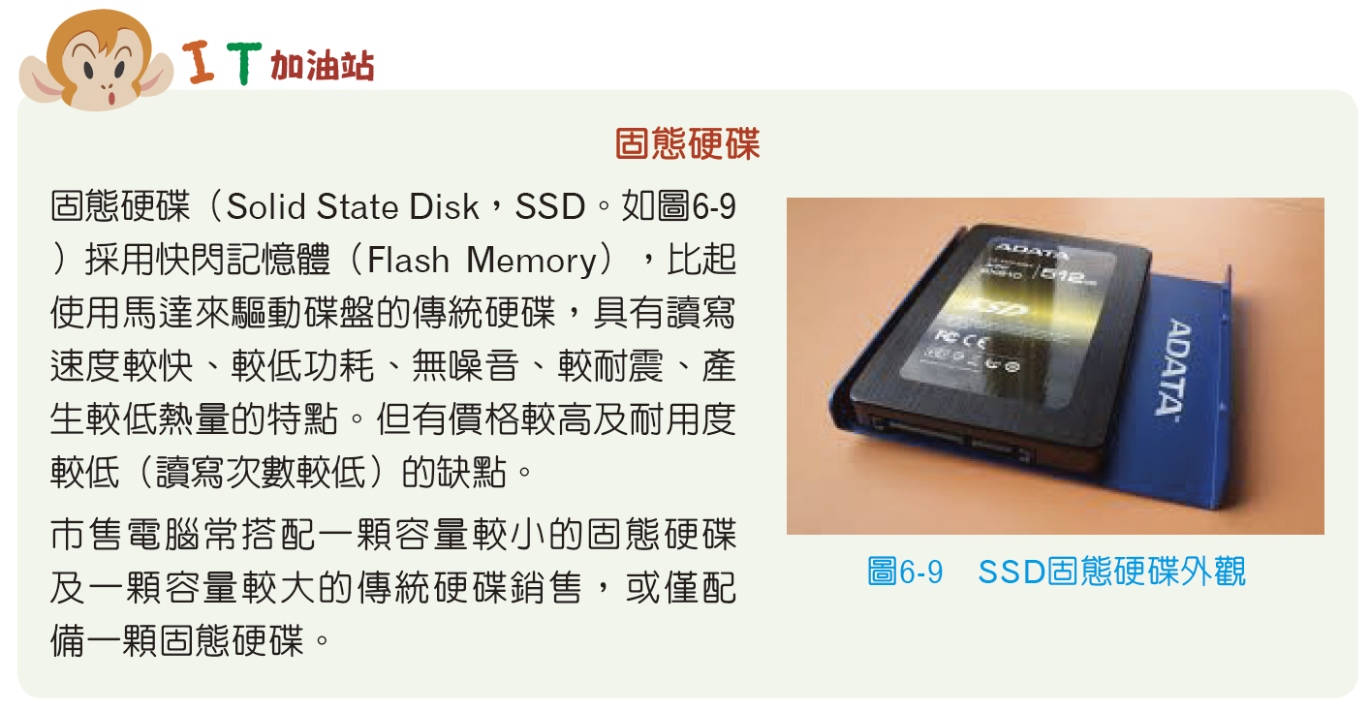

Slide 23
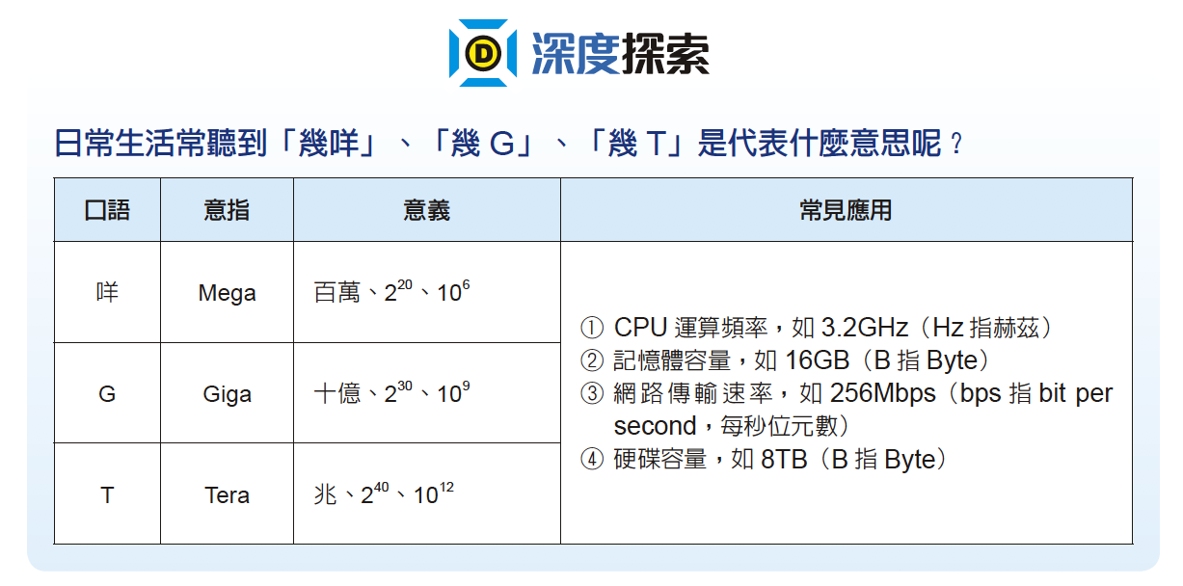

Slide 24
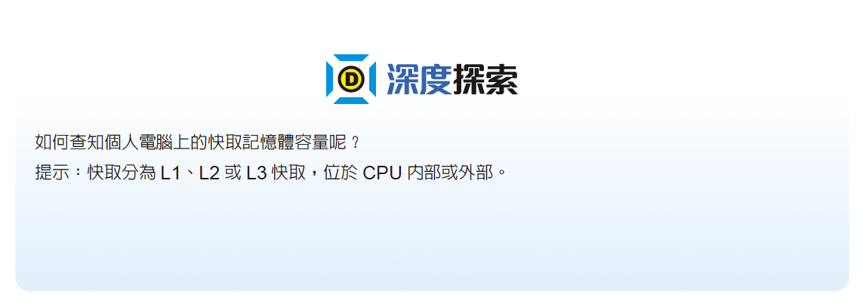
✓查詢位於CPU內部的快取的作法，通常跟查CPU方法一樣。
解
✓查詢位於CPU外部的快取的作法，通常跟查電腦規格（主機板）的方法一樣。

Slide 25
作業系統
作業系統（Operating System，OS）是電腦的硬體和應用軟體之間的溝通橋樑
例如：核心程式（Kernel）是電腦開機時最先被載入主記憶體的程式，負責控制所有的硬體與其他應用程式，以及分配軟硬體資源，直到關機為止。

Slide 26

作業系統的任務：電腦資源的管理
作業系統最主要的任務就是協調及控制各應用程式的運作，也就是
程序管理
記憶體分配
網路流量監控
檔案管理
I/O管理

Slide 27
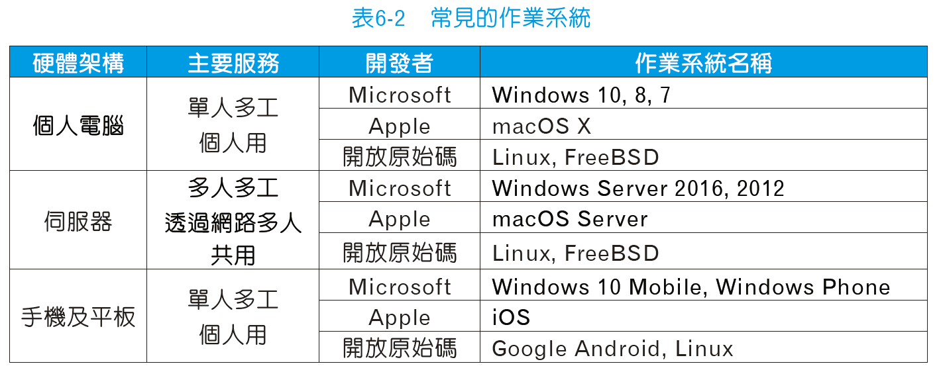
常見的作業系統

Slide 28
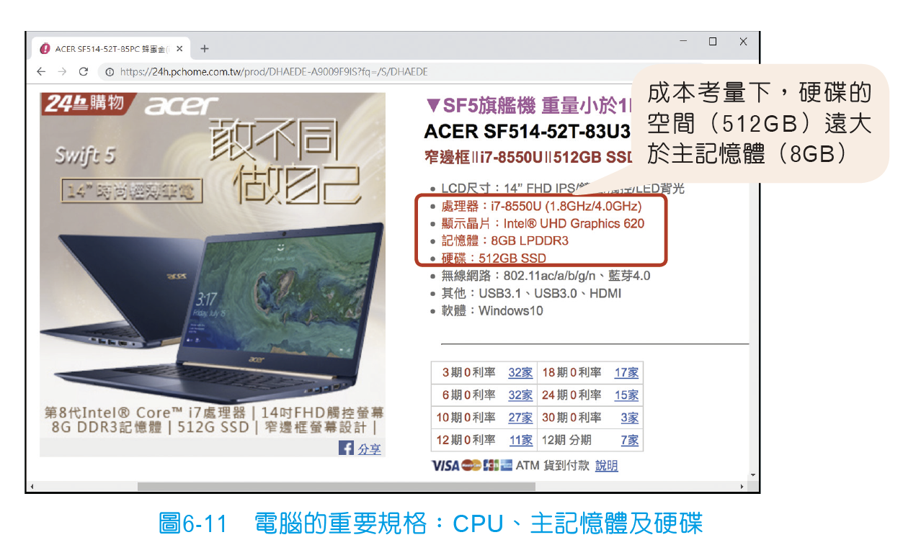
6-2 資源分配
購買電腦時，往往會在價格及效能兩者之間左右為難，常被列為考慮的重點：
CPU
記憶體
硬碟

Slide 29
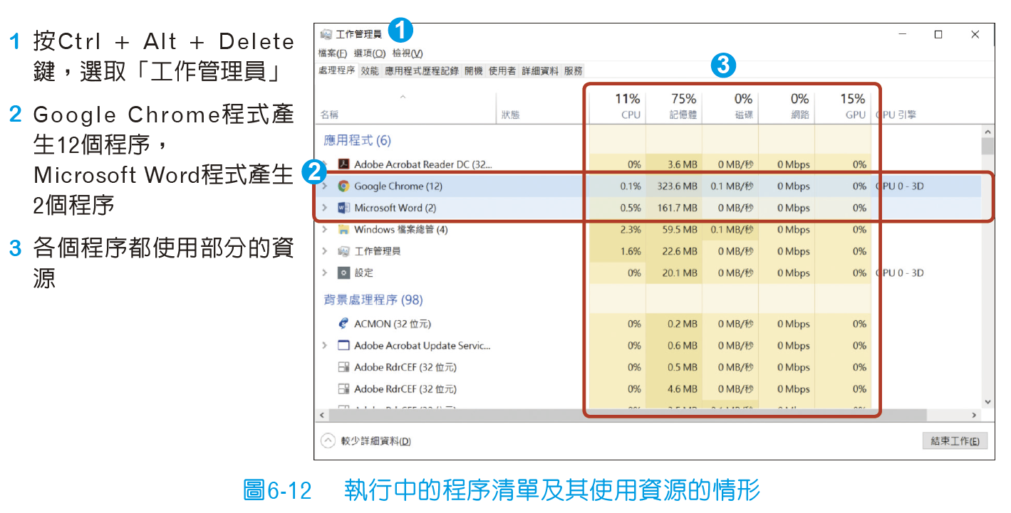
程序管理
程序是指目前正在執行的程式
管理各程序的執行順序
決定分配記憶體容量

Slide 30
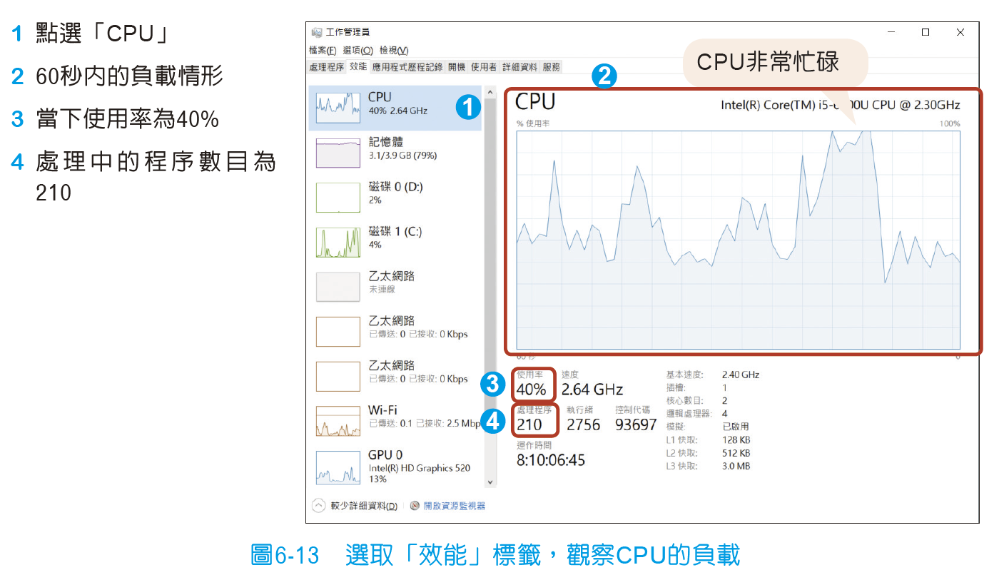
CPU及GPU負載(1/2)
處理器（CPU及GPU）的負擔最好保持在輕負載（如40%）到重負載（如90%）之間

Slide 31
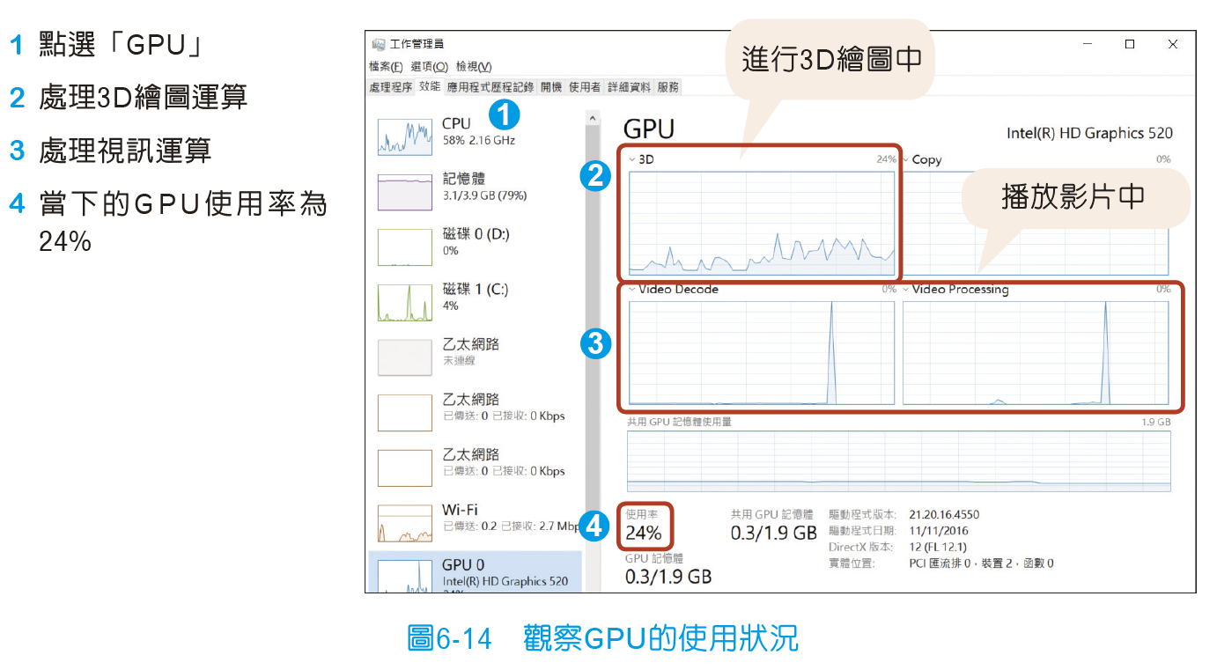
CPU及GPU負載(2/2)

Slide 32
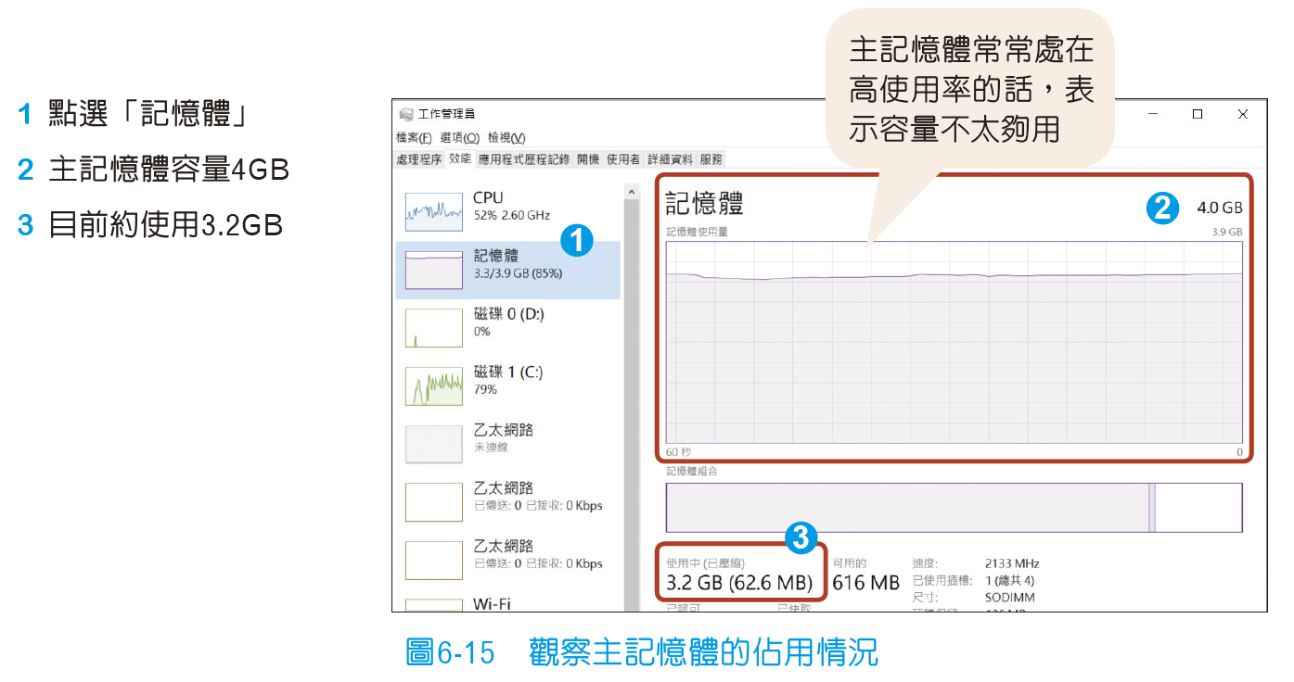
記憶體分配
作業系統管理電腦的主記憶體，觀察電腦中所有主記憶體容量及目前使用情形

Slide 33
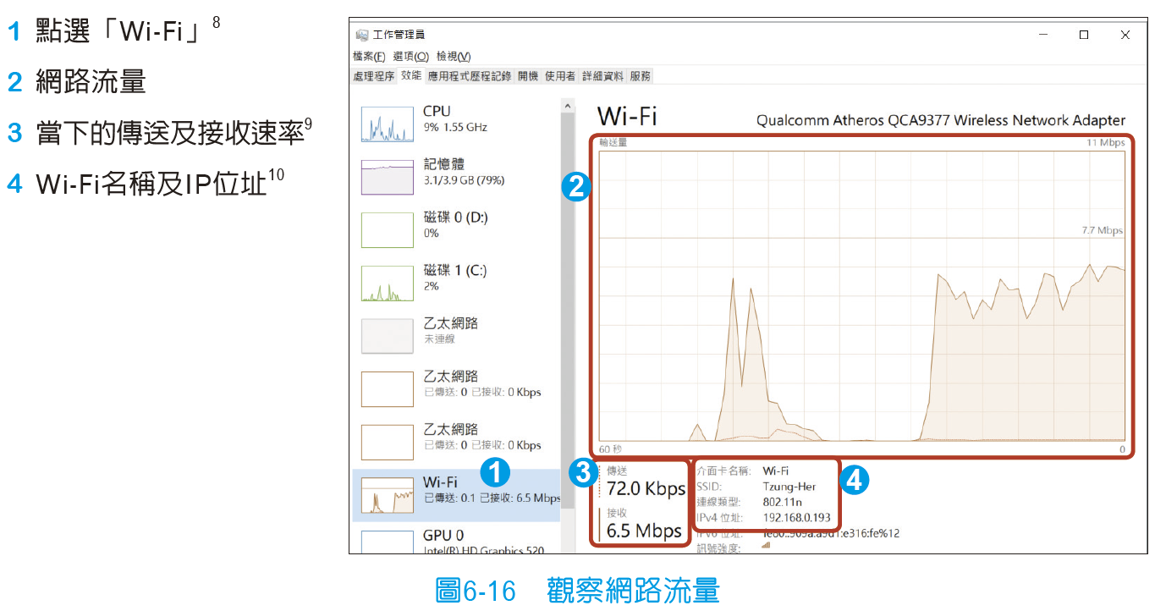
網路流量
觀察當下的網路傳送及接收速率

Slide 34
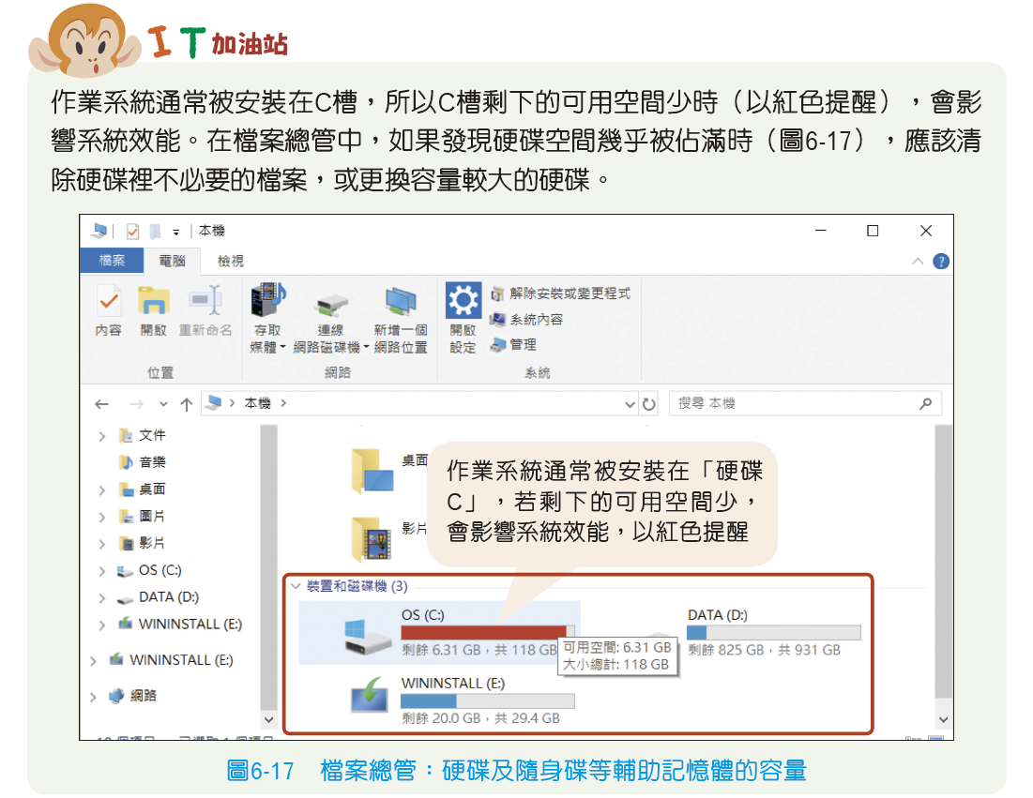

Slide 35
電腦效能
「良好」的電腦效能主要是指
快速的反應時間（Response Time），也就是完成一件工作所需的時間短
高產出量（Throughput），也就是指定時間內完成的工作量多
什麼因素會影響電腦的速度？

Slide 36
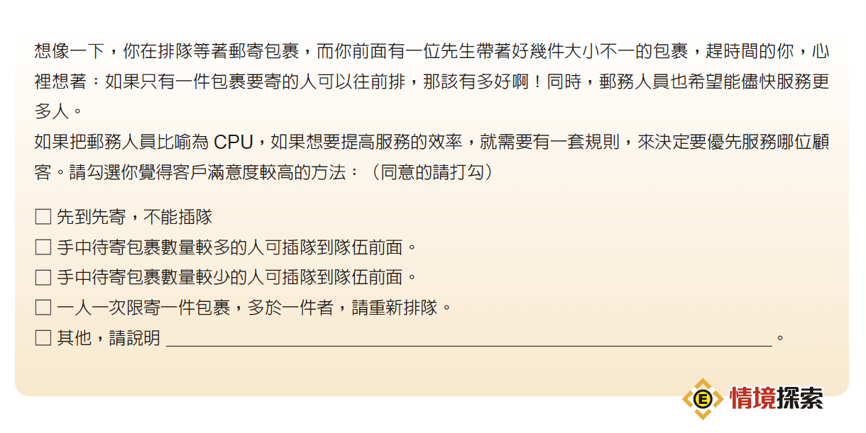
6-3 工作排程
✓
✓
✓
解

Slide 37
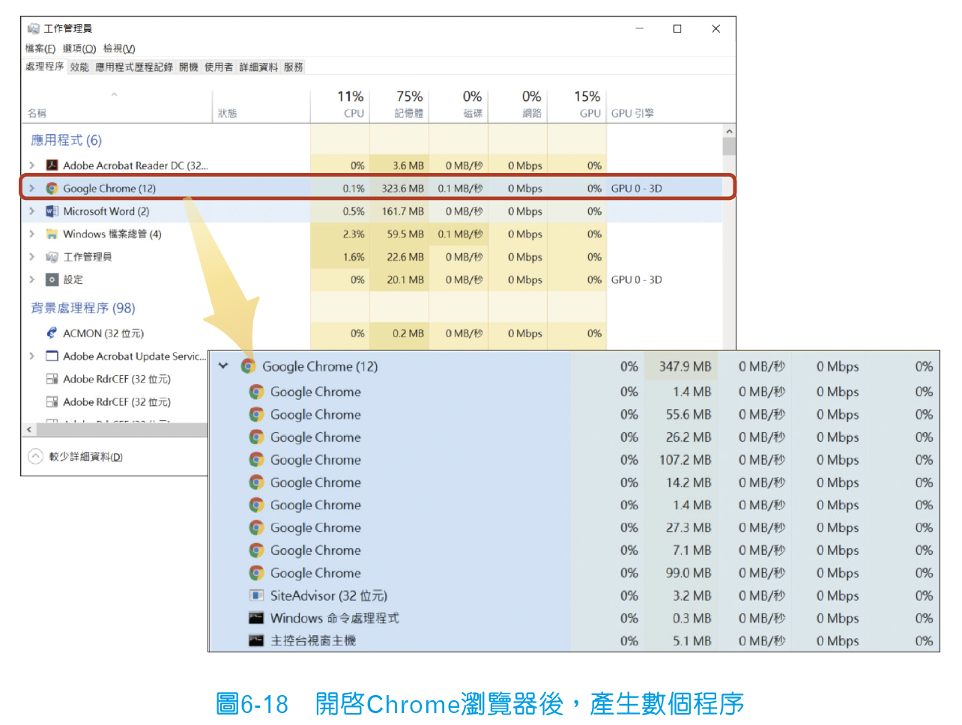
6-3 工作排程
程序是指正在執行中的軟體(程式)
軟體執行時可能分為數個程序
例如：打開一個瀏覽器視窗，可能就有幾個程序在執行

Slide 38

工作排程的概念
將硬碟中的「軟體」載入空間有限的主記憶體時，可能要競爭；主記憶體中的「程序」等著進入CPU執行時，也需要競爭。

Slide 39
CPU的工作排程演算法
作業系統進行工作排程所考量的要素
CPU使用率
工作完成量
完工時間
等待時間
CPU工作排程演算法
先到先執行
最短工作優先
優先權排程

Slide 40
先到先執行排程演算法(1/4)
先到先執行排程
最早進到等待佇列的程序，就最先進入CPU執行，不考慮其執行時間長
排隊購票時，先到先買，不管買幾張、買全票或優待票等因素

Slide 41
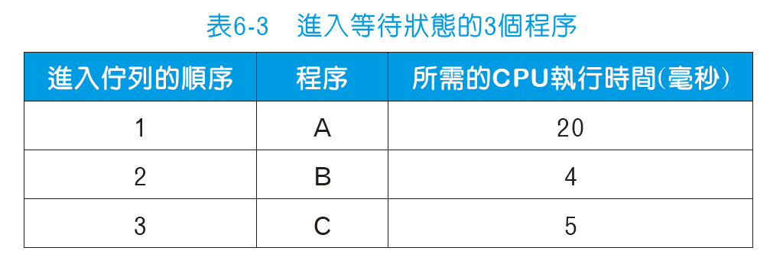
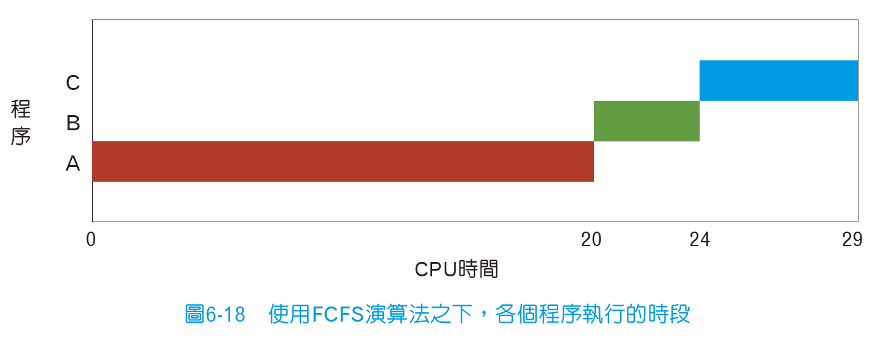
先到先執行排程演算法(2/4)
根據FCFS演算法，我們以甘特圖表示各個程序執行的時段
5
4
20

Slide 42

先到先執行排程演算法(3/4)
程序A的等待時間為0
程序B的等待時間為20
程序C的等待時間為24
平均等待時間為(0+20+24)/3=14.67
5
4
20

Slide 43
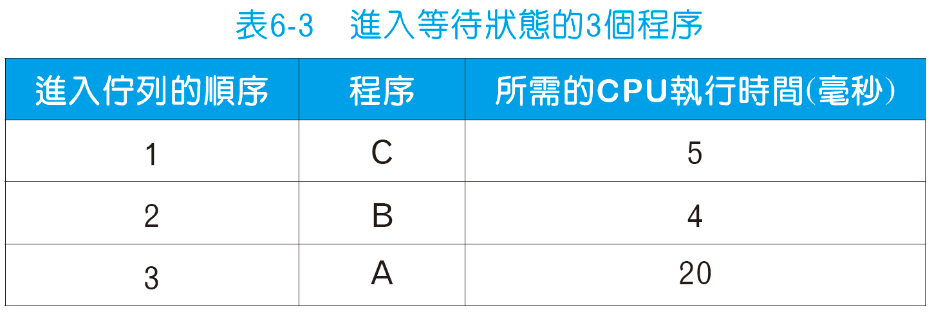
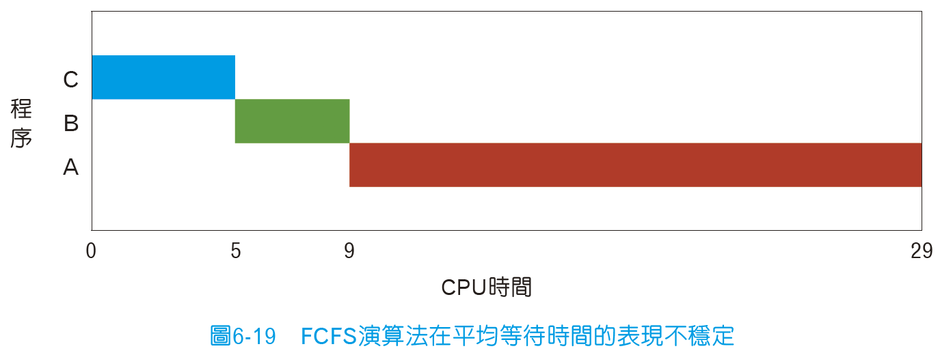
先到先執行排程演算法(4/4)
順序由A→B→C改為C→B→A
程序A的等待時間為9
程序B的等待時間為5
程序C的等待時間為0
平均等待時間為
(9+5+0)/3=4.67
5
4
20

Slide 44
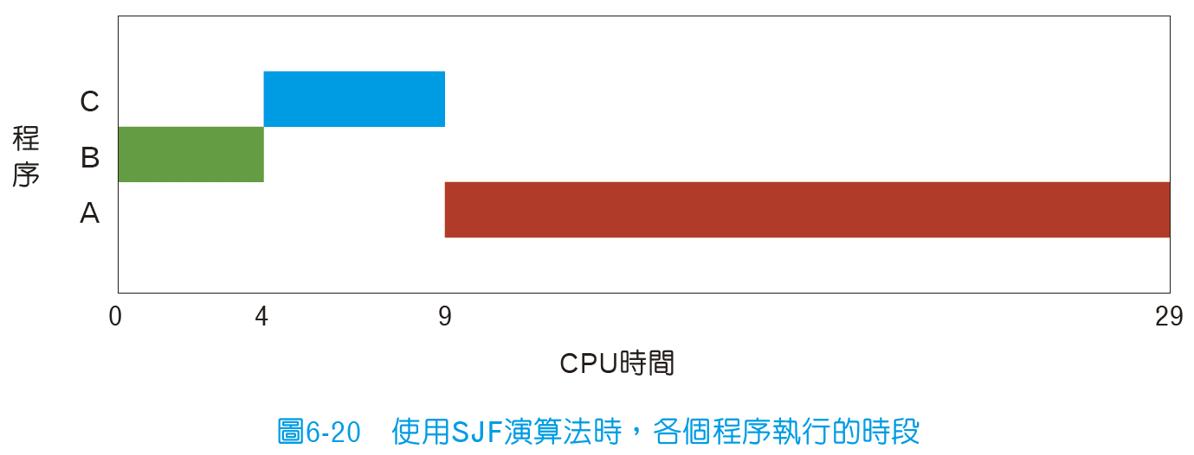
最短工作優先排程演算法(1/3)
最短工作優先排程
執行時間最短的程序，最先進入CPU執行。
根據SJF演算法，我們以甘特圖表示各個程序執行的時段
5
4
20

Slide 45
最短工作優先排程演算法(2/3)
程序A的等待時間為9
程序B的等待時間為0
程序C的等待時間為4
整體的平均等待時間為(9+0+4)/3=4.33
5
4
20

Slide 46

最短工作優先排程演算法(3/3)
SJF演算法可以達到最短的平均等待時間
依據過去執行的紀錄，來預估程序未來的執行時間。
SJF的缺點
當執行時間較短的程序插隊，執行時間較長的程序就只能苦苦等待，被稱為「飢餓」

Slide 47
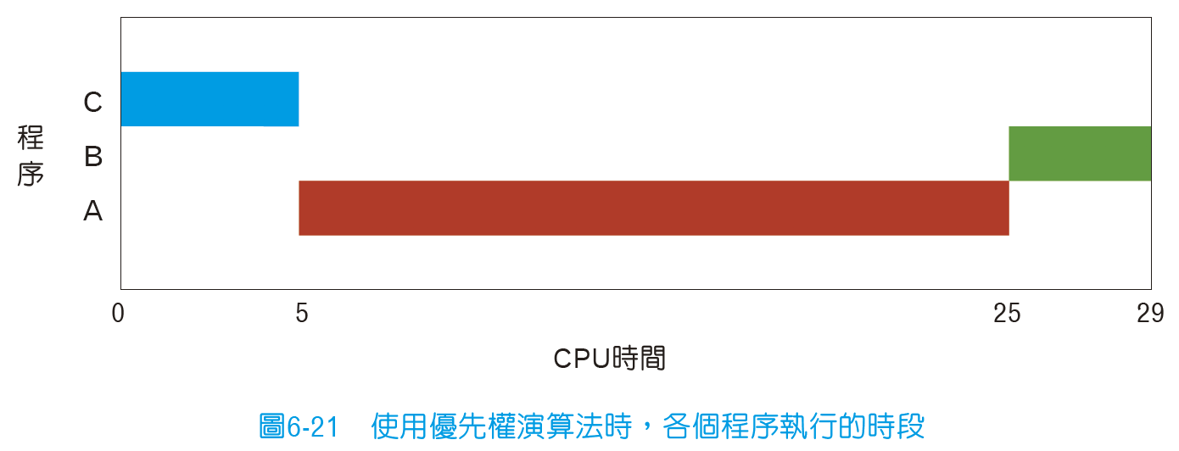
優先權排程演算法(1/3)
優先權排程
優先權較高者，會優先進入CPU執行
搭飛機時，商務艙及頭等艙乘客優先上下飛機。
假設優先權為C > A > B，根據優先權演算法，以甘特圖表示各個程序執行的時段
5
4
20

Slide 48
優先權排程演算法(2/3)
程序A的等待時間為5
程序B的等待時間為25
程序C的等待時間為0
整體的平均等待時間為(5+25+0)/3=10
5
4
20

Slide 49

優先權排程演算法(3/3)
優先權排程也會有苦苦等待的可能
當高優先權程序一直插隊，導致低優先權程序持續處於等待狀態。

Slide 50
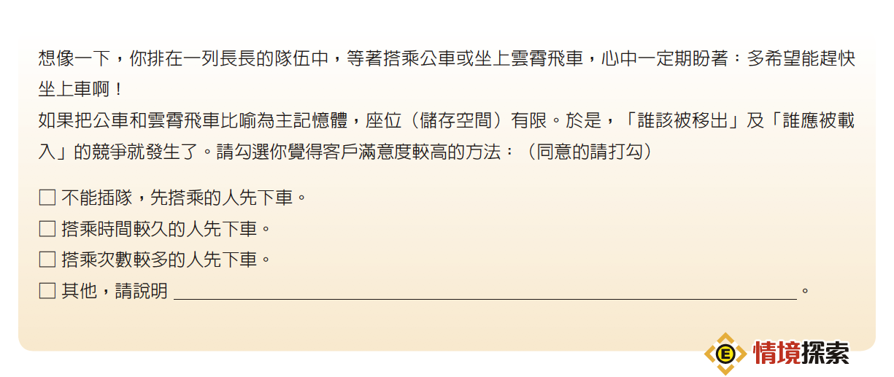
記憶體的置換
✓
✓
✓
解

Slide 51
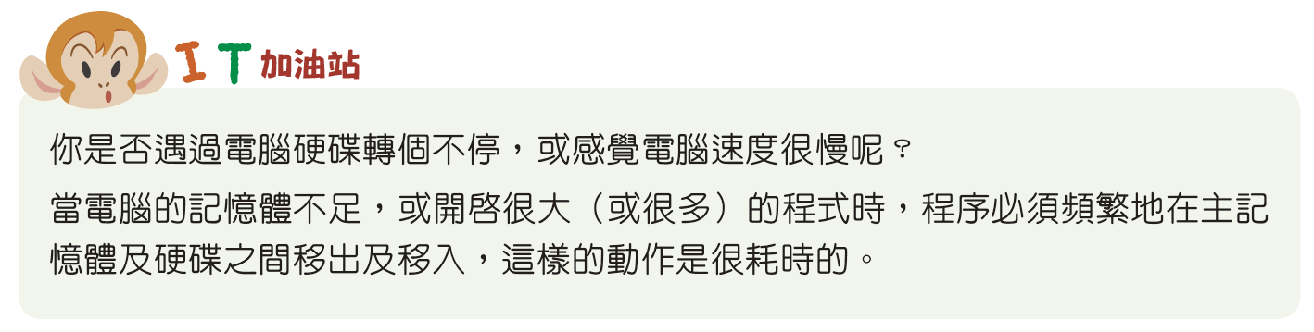
記憶體的置換
公車和雲霄飛車就如同主記憶體，座位(儲存空間)有限
誰該被移出及誰應被載入的競爭就發生了

Slide 52

記憶體的分配使用
主記憶體預先切割成固定大小的「區塊」
程式會預先被切成固定大小的「分頁」，而分頁的大小跟主記憶體的區塊相同。
當主記憶體被塞滿，且有新的分頁必須移入時，主記憶體中的某些分頁必須讓位(移出)
有時某些分頁必須再載入主記憶體，程序才能繼續執行，所以要將這些分頁再移入
最近才被執行的分頁或最常被執行的分頁，可能還會被使用到（應當優先留著）

Slide 53
記憶體的置換演算法
先進先出：將最早進入記憶體的分頁移出
就像我們排隊購票，最早進入排隊隊伍的人，會最先離開隊伍
最少使用：優先將最少被使用的分頁移出
整理房間的時候，會將比較少用到的東西放到頂樓的儲藏室中
最久未使用：優先將最久未被使用的分頁移出
搬家時，會把很久沒用過的物品清理掉。

Slide 54
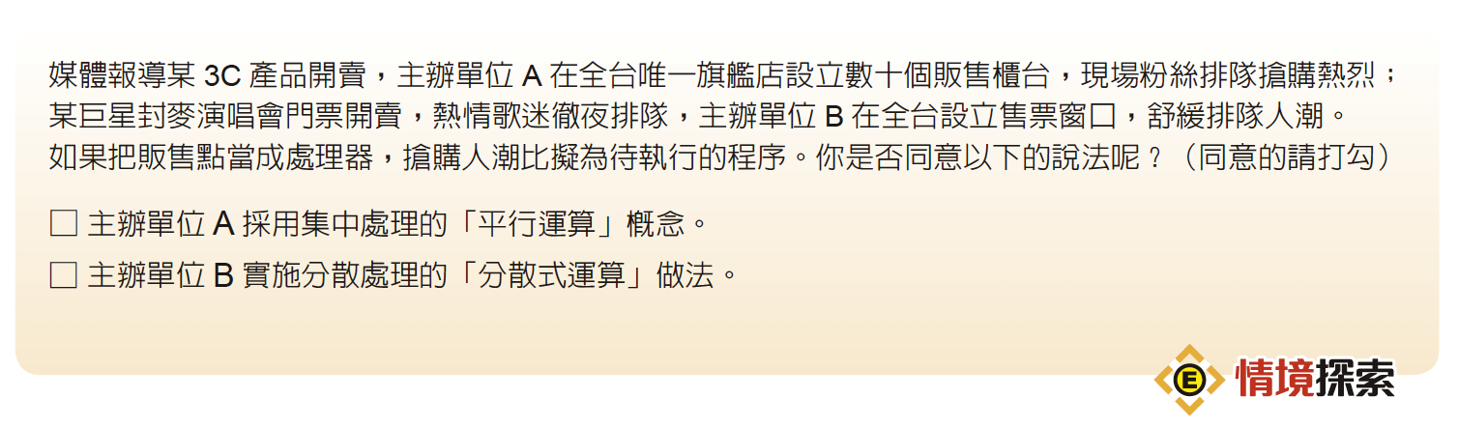
6-4 平行處理與分散式系統
✓
✓
解

Slide 55
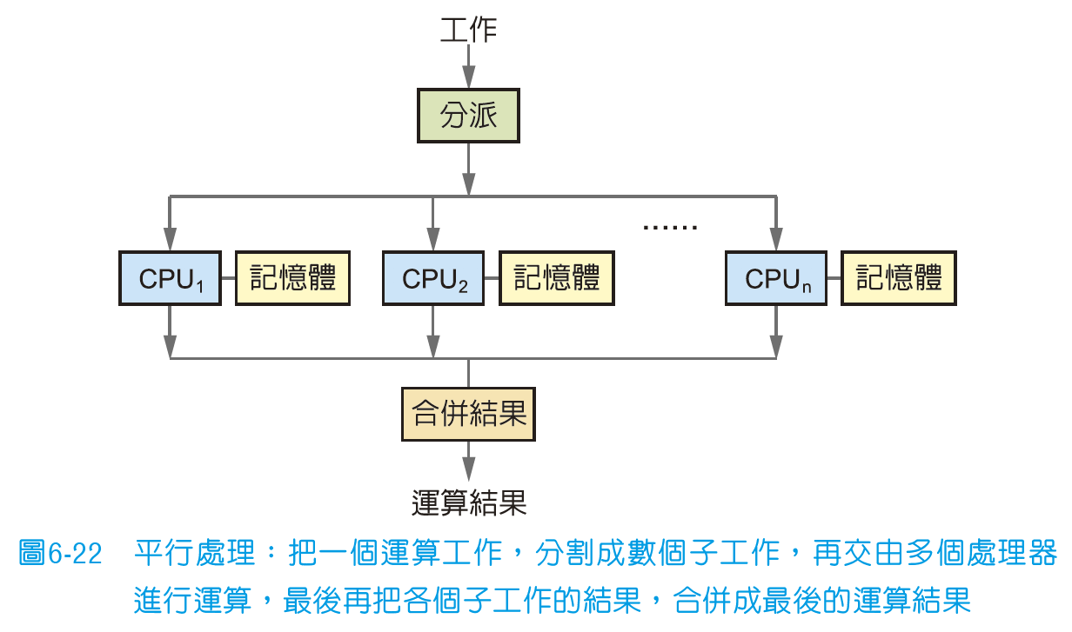
6-4 平行處理與分散式系統
平行運算是指將一份工作切成較小的部分，交給多個處理器或多台電腦進行運算

Slide 56
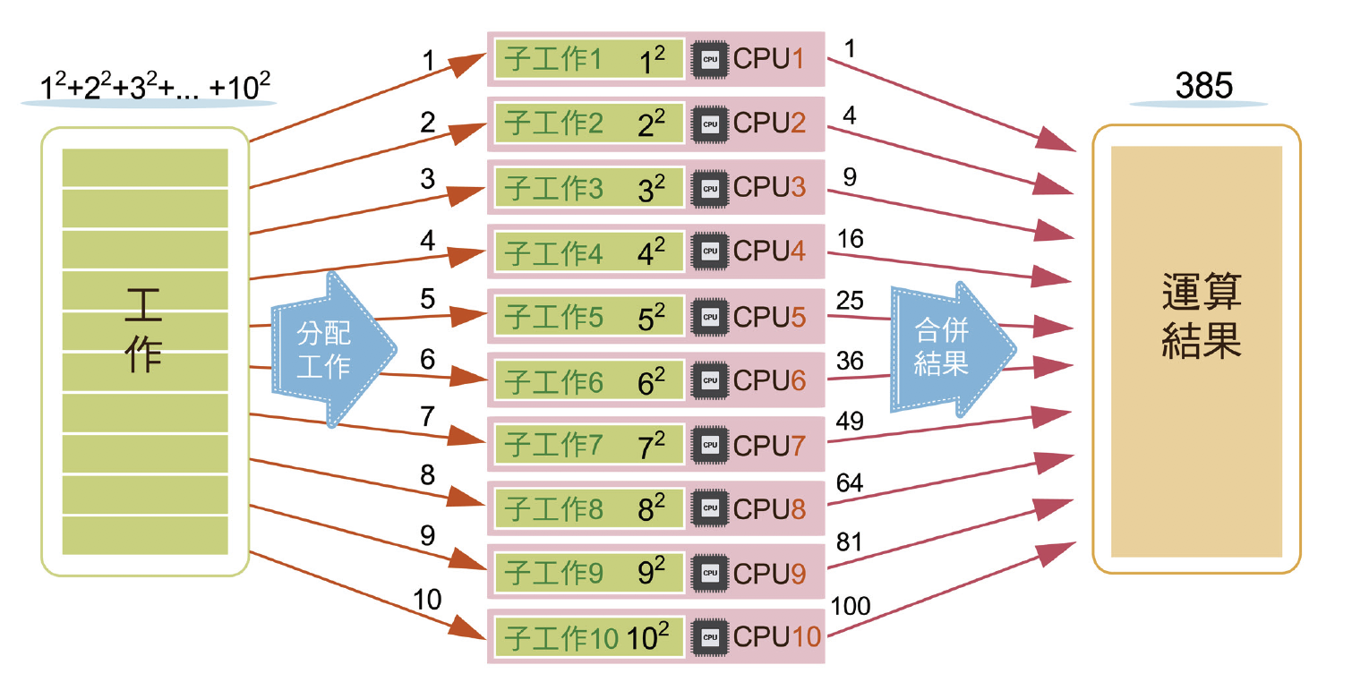
計算1²+2²+⋯+ 10² 為例

Slide 57
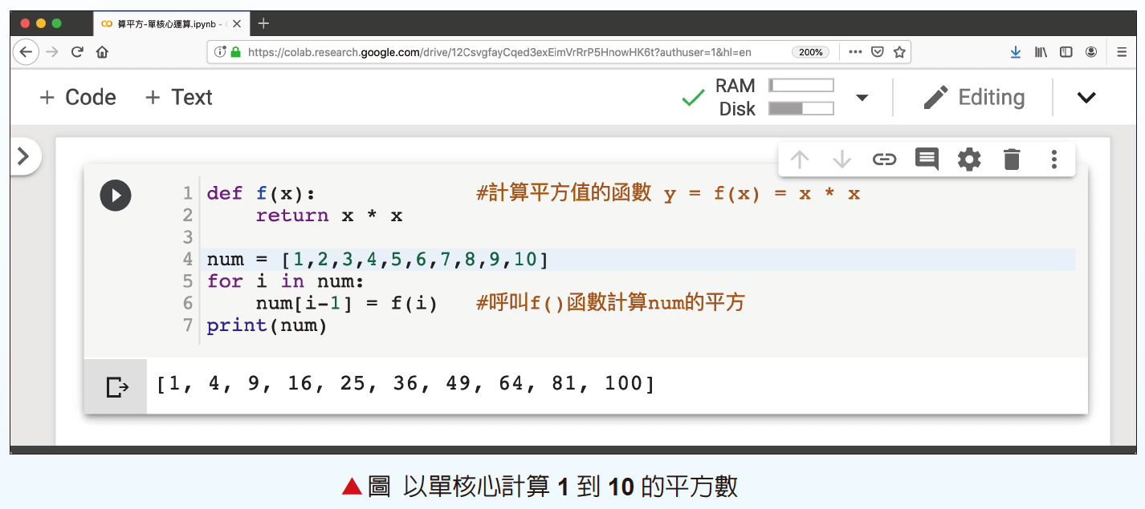
大部份的程式是無法把計算工作分開交給獨立的CPU

Slide 58
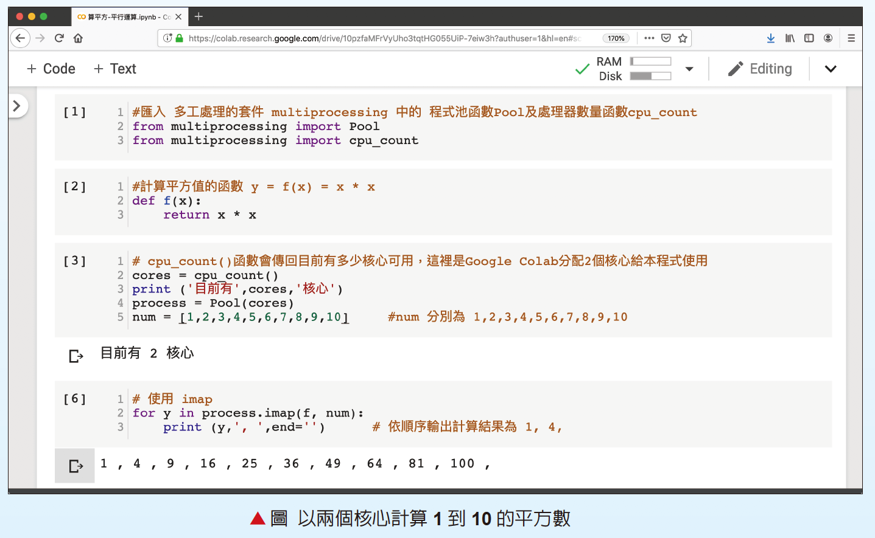
進行平行運算的程式必須特殊設計

Slide 59
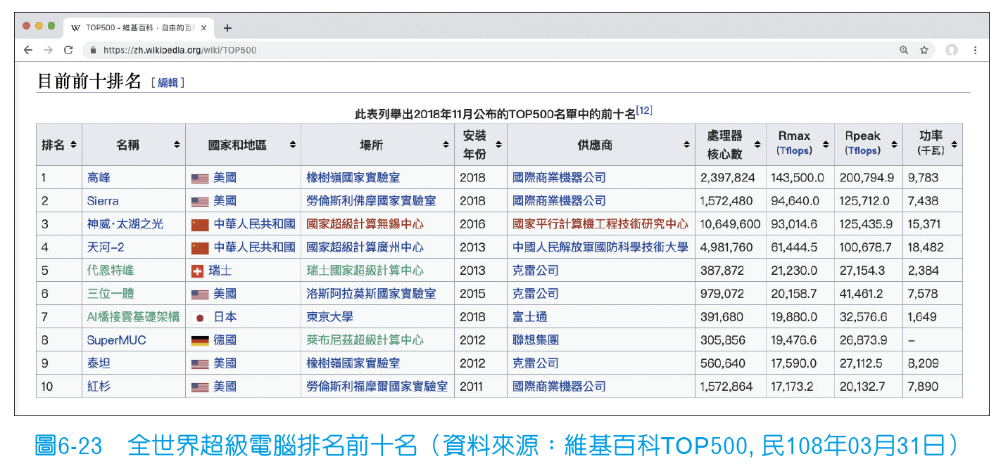
TOP500
我國國家高速網路與計算中心於2018年新造的超級電腦「臺灣杉」及「臺灣杉二號」，雙雙入選世界500大最快超級電腦
2,397,824是2018 年高峰剛發表時的核心數，之後又持續擴充為2,414,592（2019年）。

Slide 60

6-4 平行處理與分散式系統
分散式運算：在分散式系統中進行運算
分散式系統泛指一群透過網路連接在一起的機器，通常是為了「分擔資源需求」
相較於平行運算，分散式運算有以下特點：
可靠度高
可擴充性高
資源共享

Slide 61
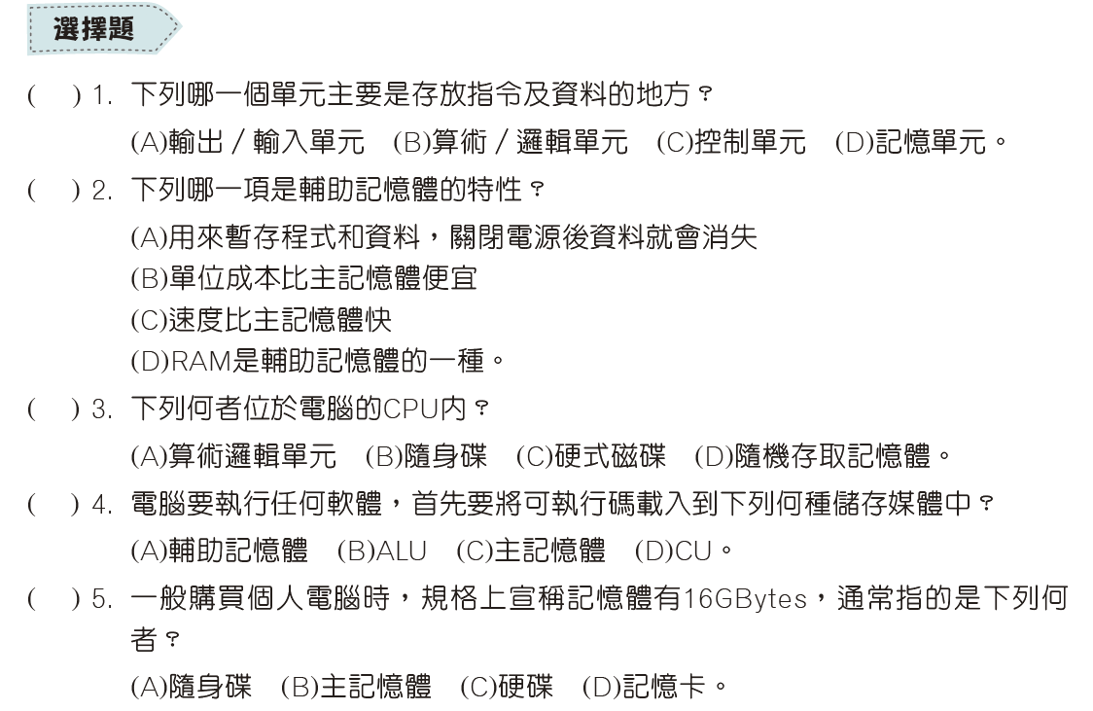
實力挑戰

Slide 62
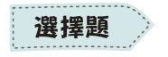
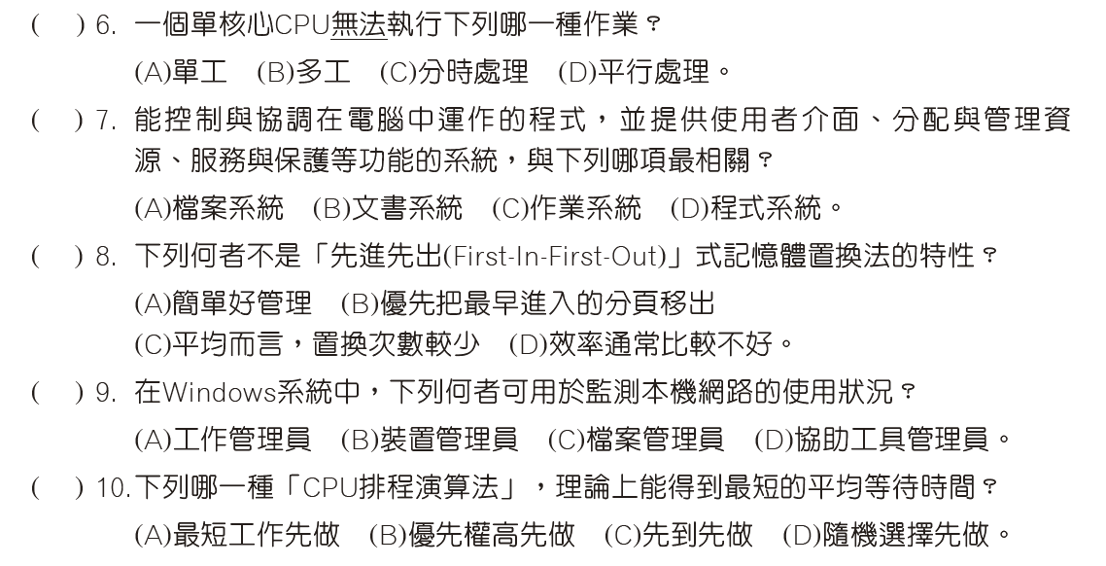
實力挑戰

Slide 63
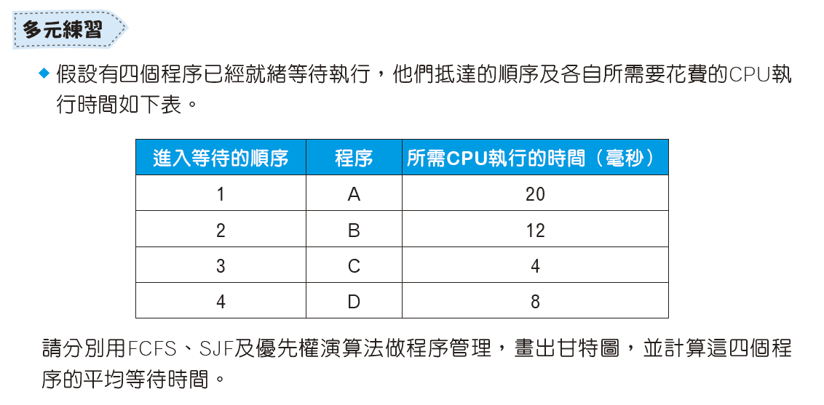
實力挑戰

